Slide 1


Innovadata.ai
Proyecto Peak Shaving
Reporte Diario
Documento privado y confidencial:
Para uso exclusivo de la empresa Cartones América Perú
Este documento contiene información confidencial y está destinado únicamente para el uso interno de la empresa Cartones América Perú. Cualquier divulgación, reproducción o distribución no autorizada de este documento está estrictamente prohibida. La información contenida en este documento es propiedad exclusiva de Cartones América Perú y debe tratarse con la máxima confidencialidad.
Jaime Reinoso, Director Científico

Slide 2
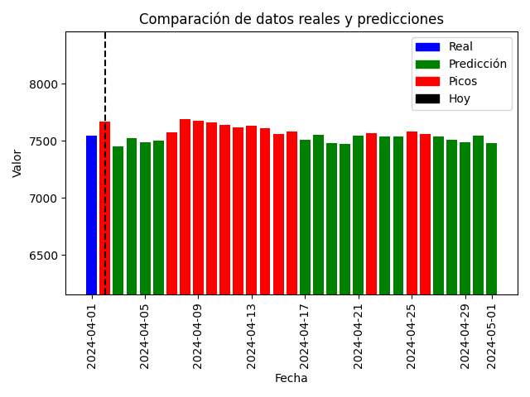
Predicción:
A continuación, se presenta la predicción de la demanda del país para el mes. Las líneas rojas indican los picos que el modelo predice (tanto en el pasado como en el futuro):
Los días que el modelo sugiere reducir el consumo de energía en este mes son los siguientes:
id | Día
0 | 2024-04-02
1 | 2024-04-07
2 | 2024-04-08
3 | 2024-04-09
4 | 2024-04-10
5 | 2024-04-11
6 | 2024-04-12
7 | 2024-04-13
8 | 2024-04-14
9 | 2024-04-15
10 | 2024-04-16
11 | 2024-04-22
12 | 2024-04-25
13 | 2024-04-26
Innovadata.ai
Jaime.reinoso@innovadata.ai

Slide 3

GRACIAS!
Jaime Reinoso, CEO
Jaime.reinoso@innovadata.ai
Innovadata.ai

